Slide 1
林後4：16-18
愛上層樓

Slide 2
林後4：16-18
16 所以，我們不喪膽。外體雖然毀壞，內心卻一天新似一天。
17 我們這至暫至輕的苦楚，要為我們成就極重無比、永遠的榮耀。
18 原來我們不是顧念所見的，乃是顧念所不見的；因為所見的是暫時的，所不見的是永遠的。

Slide 3
縱有毀壞。。。。
18 二人說了這些話，僅僅地攔住眾人不獻祭與他們。19 但有些猶太人從安提阿和以哥念來，挑唆眾人，就用石頭打保羅，以為他是死了，便拖到城外。20 門徒正圍著他，他就起來，走進城去。（徒14：18-20）

Slide 4
縱有毀壞，我們不喪膽，內裡更新
16 所以，我們不喪膽。外體雖然毀壞，內心卻一天新似一天。
17 我們這至暫至輕的苦楚，要為我們成就極重無比、永遠的榮耀。
18 原來我們不是顧念所見的，乃是顧念所不見的；因為所見的是暫時的，所不見的是永遠的。

Slide 5
經歷苦楚。。。。
23 他們是基督的僕人嗎？（我說句狂話，）我更是。我比他們多受勞苦，多下監牢，受鞭打是過重的，冒死是屢次有的。24 被猶太人鞭打五次，每次四十減去一下；25 被棍打了三次；被石頭打了一次；遇著船壞三次，一晝一夜在深海裏。26 又屢次行遠路，遭江河的危險、盜賊的危險、同族的危險、外邦人的危險、城裏的危險、曠野的危險、海中的危險、假弟兄的危險。27 受勞碌、受困苦，多次不得睡，又飢又渴，多次不得食，受寒冷，赤身露體。28 除了這外面的事，還有為眾教會掛心的事，天天壓在我身上。29 有誰軟弱，我不軟弱呢？有誰跌倒，我不焦急呢？（林後11：23-29）

Slide 6
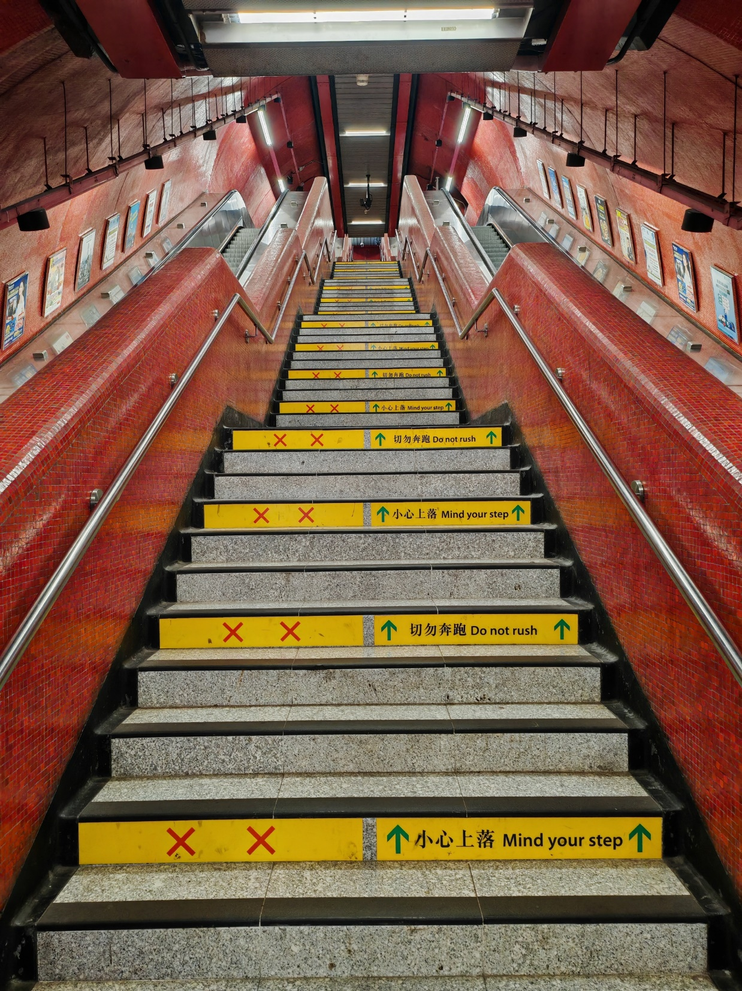
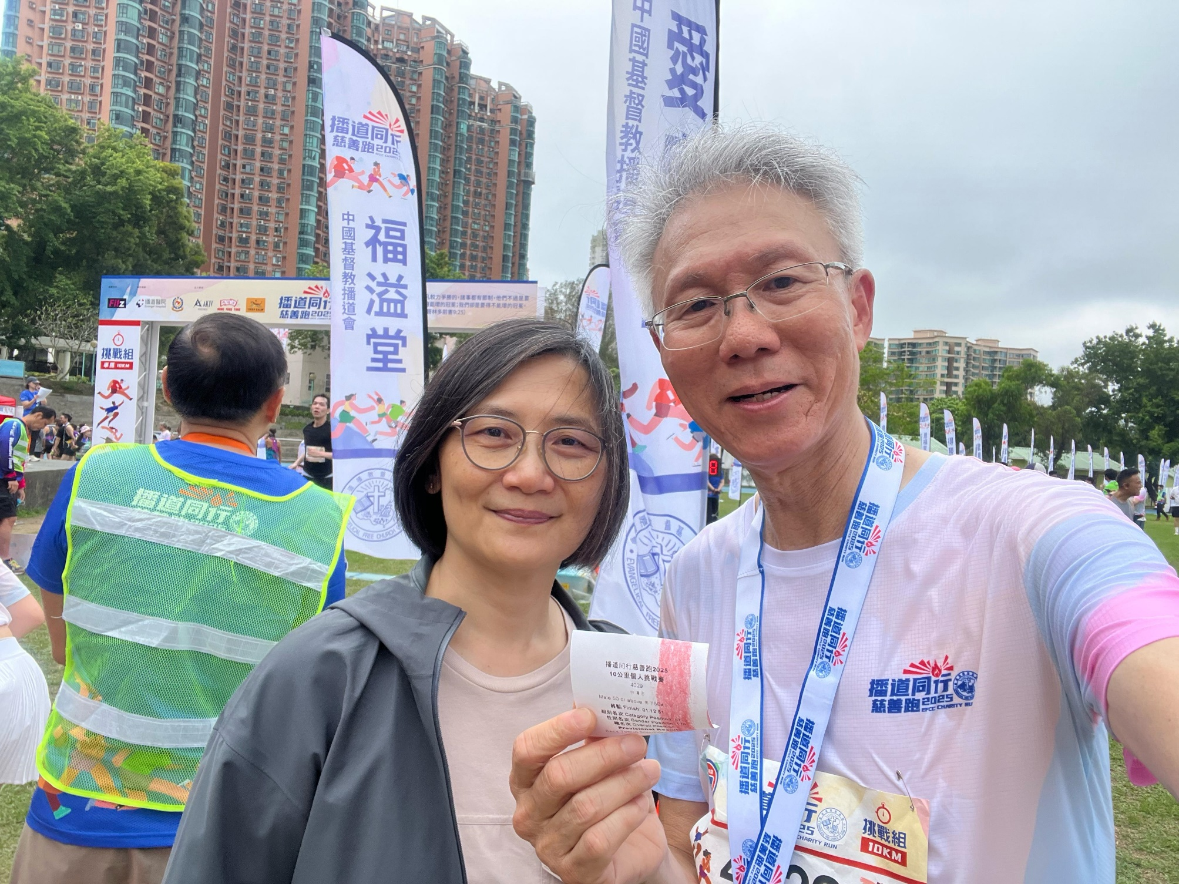
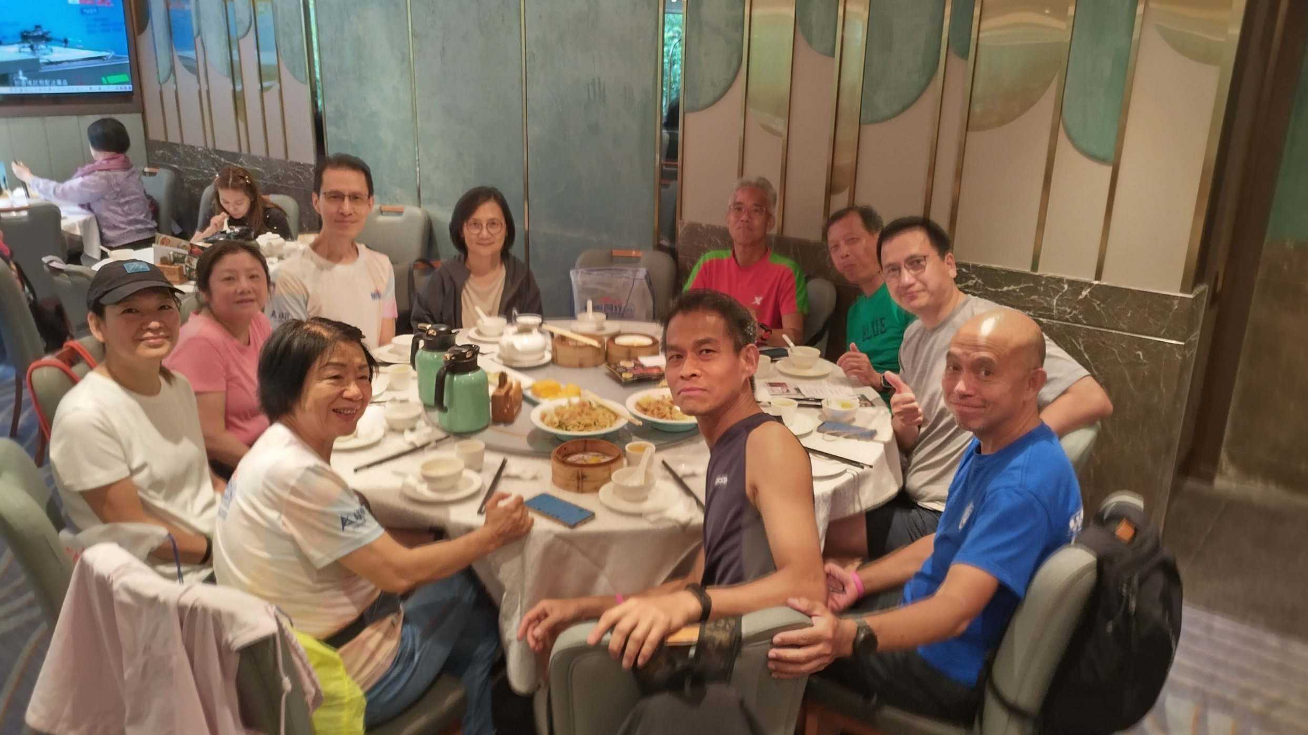
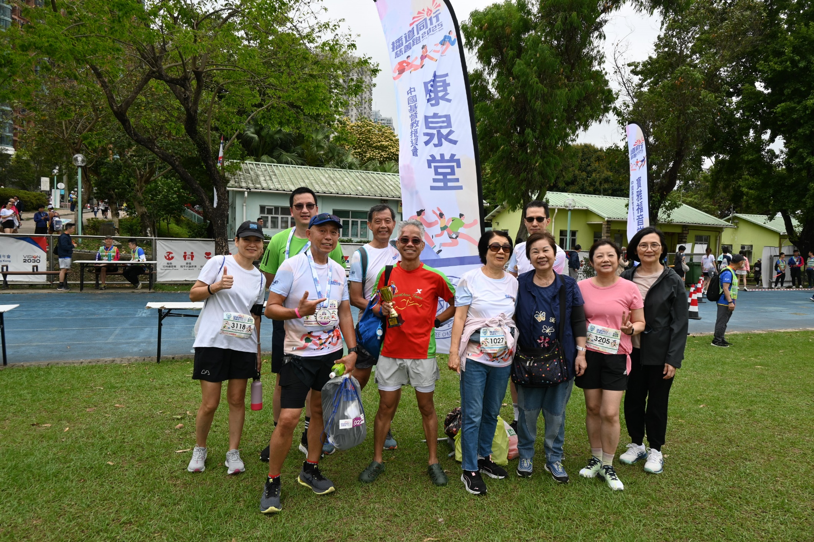
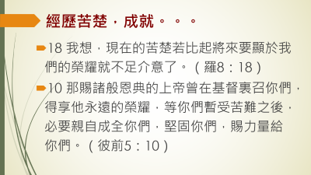


Slide 7
顧念什麼？
16 所以，我們不喪膽。外體雖然毀壞，內心卻一天新似一天。
17 我們這至暫至輕的苦楚，要為我們成就極重無比、永遠的榮耀。
18 原來我們不是顧念所見的，乃是顧念所不見的；因為所見的是暫時的，所不見的是永遠的。
  10 那賜諸般恩典的上帝曾在基督裏召你們，得享他永遠的榮耀，等你們暫受苦難之後，必要親自成全你們，堅固你們，賜力量給你們。（彼前5：10）

Slide 8
愛上層樓
愛•回家
愛•聯誼（20220911）
我們：
  面對毀壞，不喪膽（v. 16）
  更新（想通佢），鍛煉，成就將來（v. 17）
  顧念（上面的事），看/想到， 行動（v. 18）
  愛•讀經？鄰舍？團契？長進？。。。。

